Slide 1
Lego Lib
GABRIELE ALESSI
GIULIO BOSCO
SAMT I3AA

Slide 2
IL NOSTRO LAVORO
ANALISI
PROGETTAZIONE
IMPLEMENTAZIONE
DOCUMENTAZIONE

Slide 3
ANALISI
GUIDA
LIBRERIA

Slide 4
PROGETTAZIONE
STRUTTURA
CLASSI

Slide 5
IMPLEMENTAZIONE
HELLO WORLD
WAIT
MOTORS
LINE FOLLOWER

Slide 6
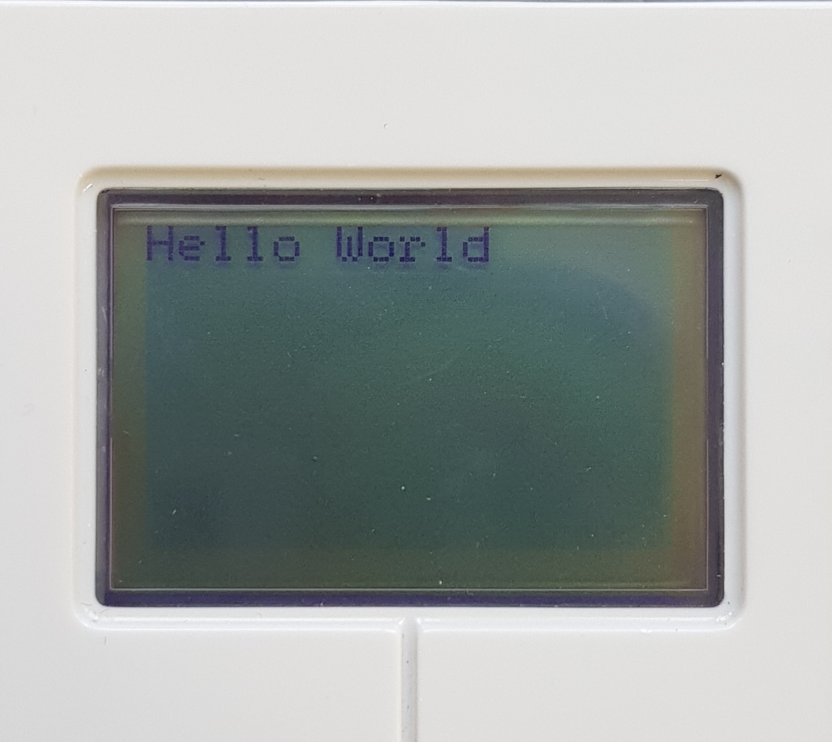
IMPLEMENTAZIONE
HELLO WOLRD

Slide 7

IMPLEMENTAZIONE
WAIT

Slide 8
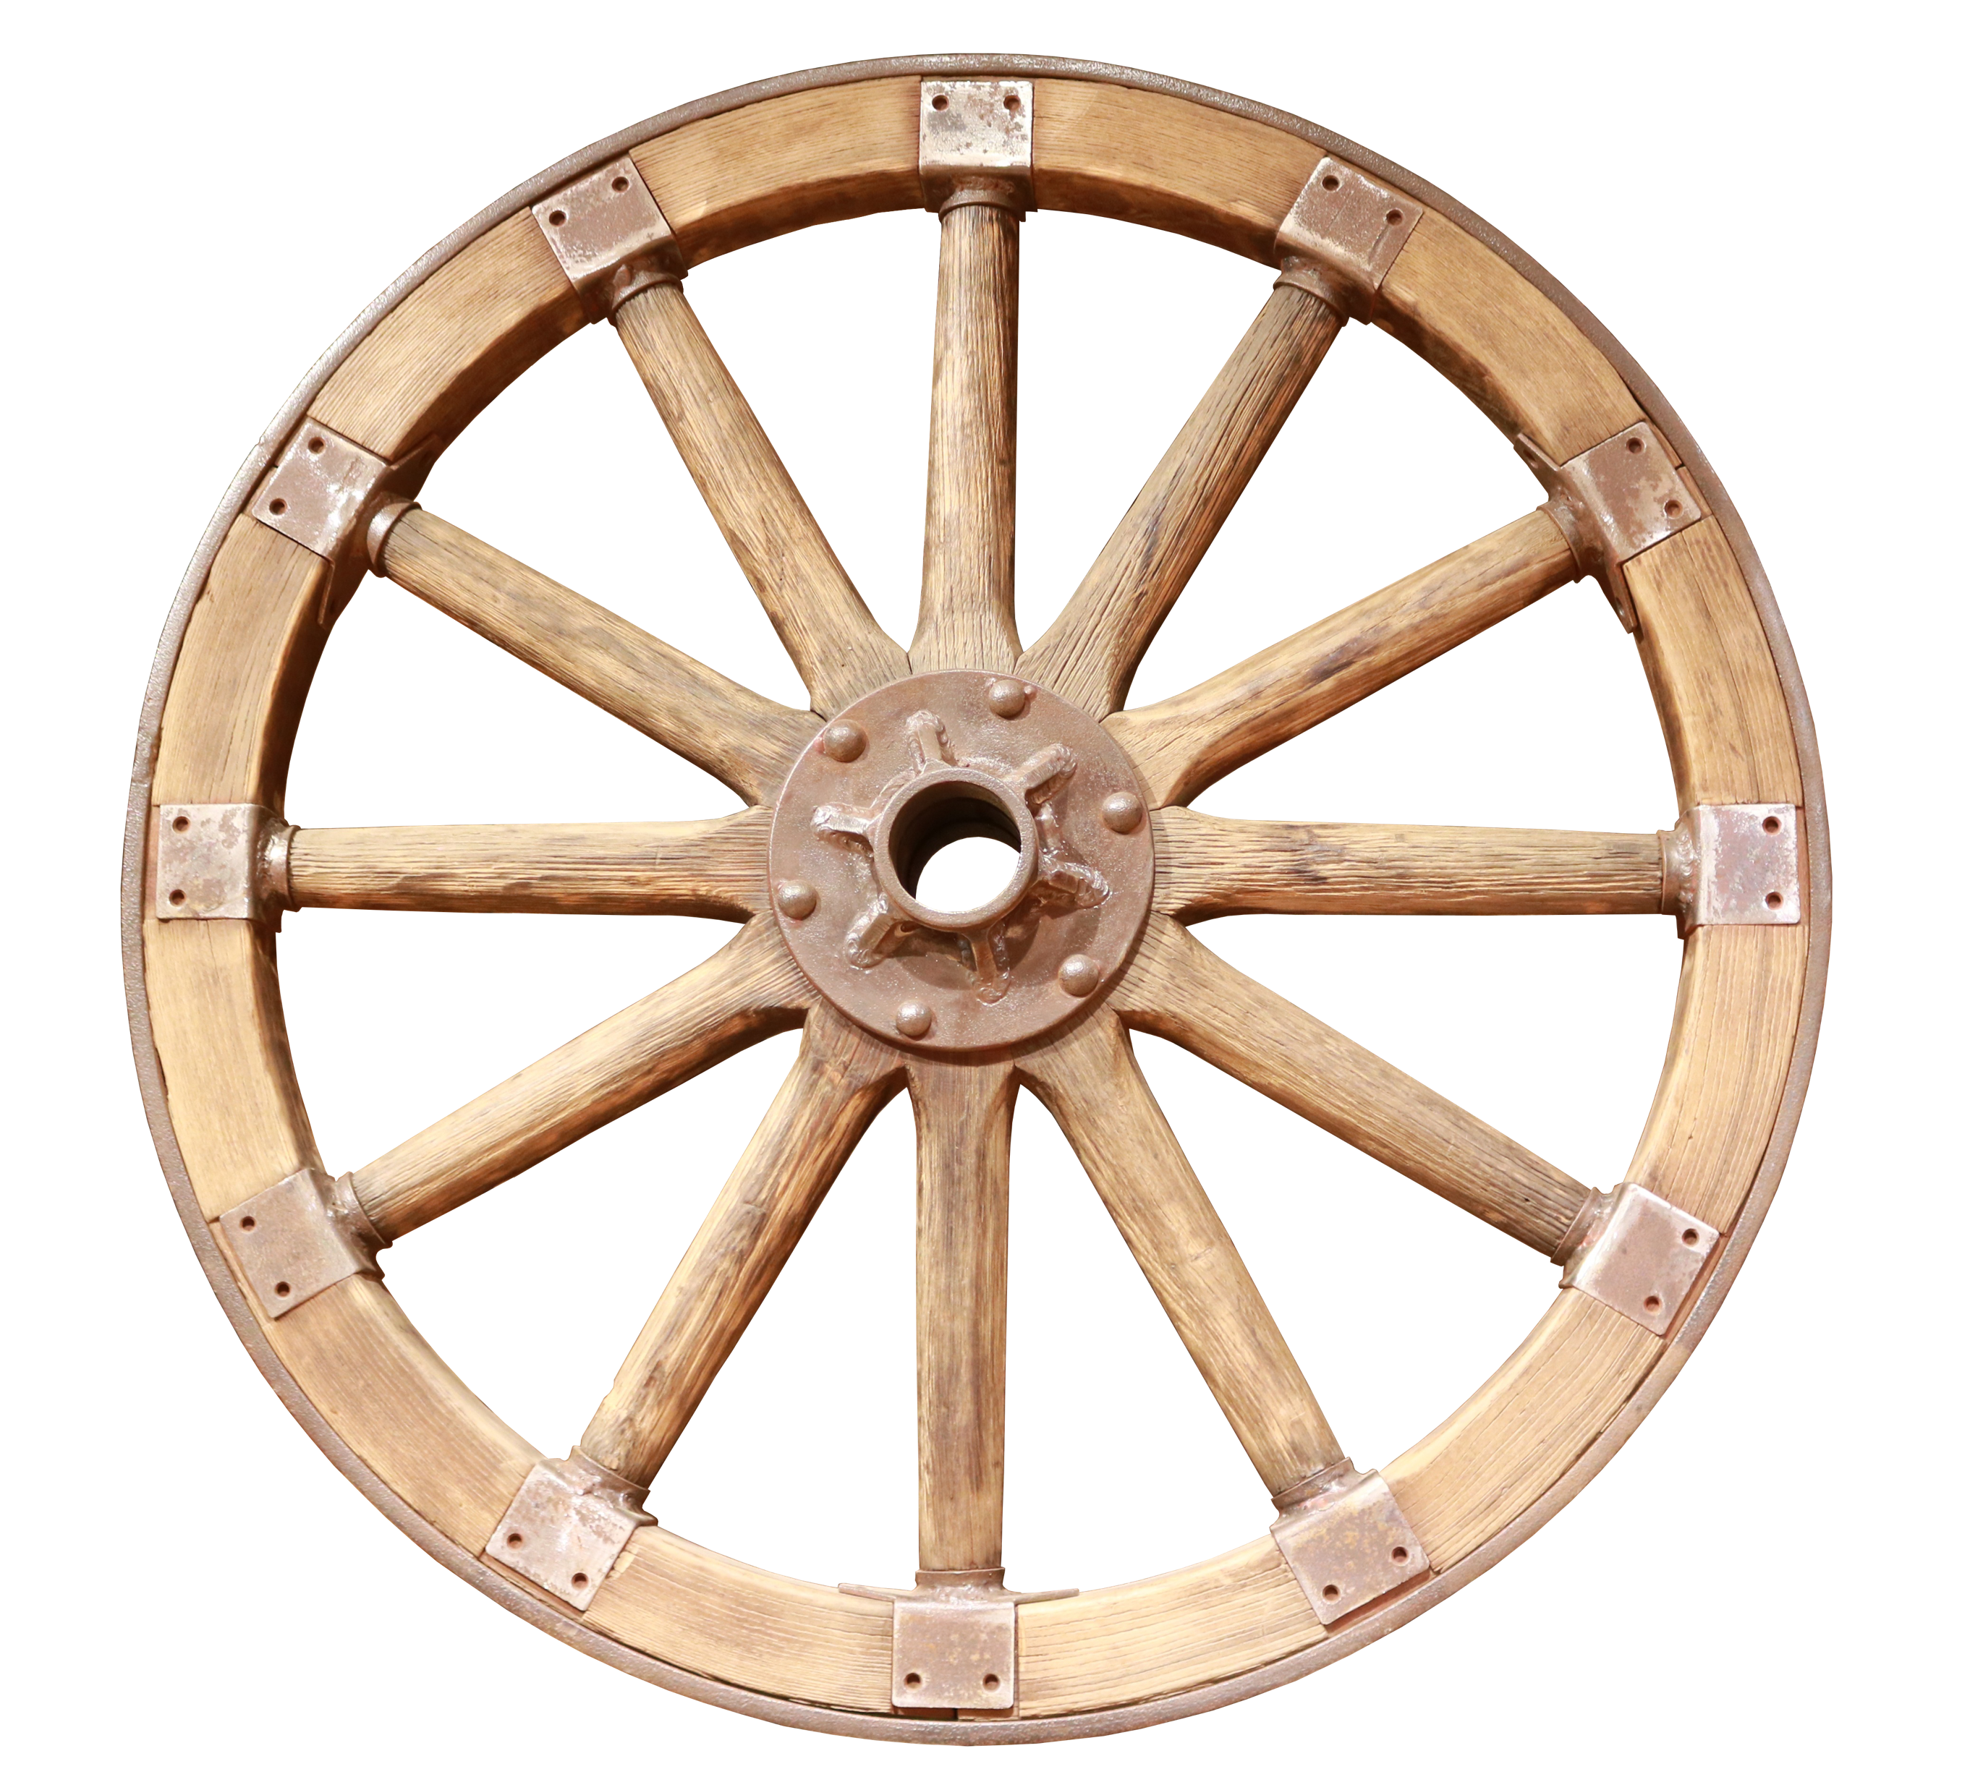
IMPLEMENTAZIONE
MOTORS

Slide 9

IMPLEMENTAZIONE
LINE FOLLOWER

Slide 10
TESTS
Cartella salvataggio dati
Notes:
9 test
1 fallito
cartella salvataggio -> direcotory web sv system files

Slide 11
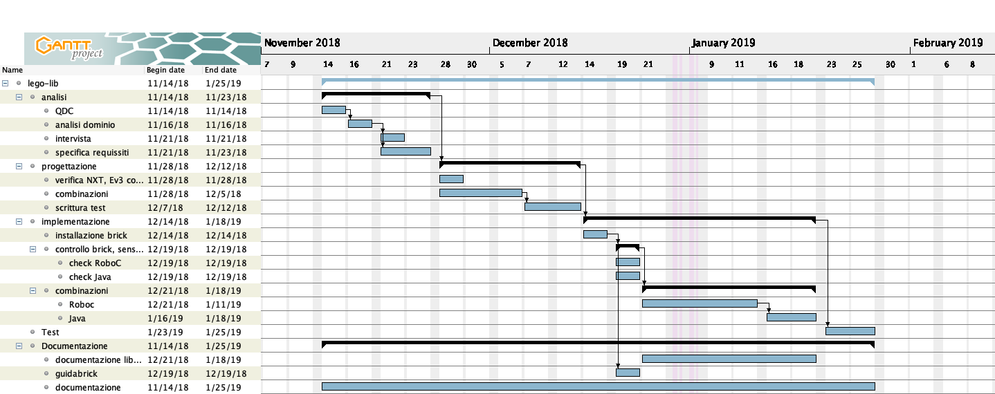
PIANIFICAZIONE

Slide 12
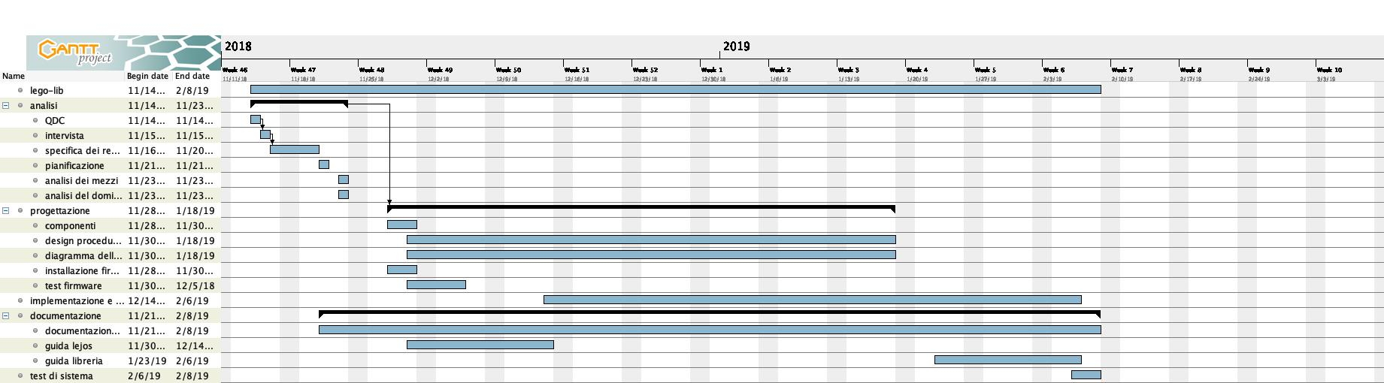
CONSUNTIVO

Slide 13
CONCLUSIONE

